Slide 1
May 31
WorkShop Django
By Shang Loïc

Slide 2
Sommaire
01
02
03
04
Qu'est-ce que c'est ?
Comment ça fonctionne ?
Exemples concrets
Exercices

Slide 3
01
Qu'est-ce que c'est ?

Slide 4
C'est quoi ?
Framework
Outils, bibliothèques, structure fournis.
Application Web
Application : Interaction poussée
Site : Peu, ou pas d'interaction

Slide 5
Ce qui est fourni :
Object-Relational Mapping (ORM)
Structure MVT
Système d'authentification
Interface Admin

Slide 6
02
Comment ça marche ?

Slide 7
La structure MVT
Model
Data
View
Back-end
Template
Front-end

Slide 8
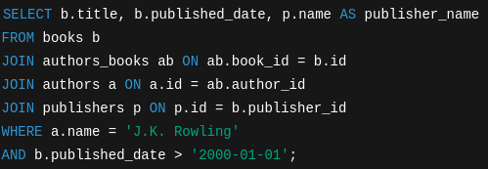
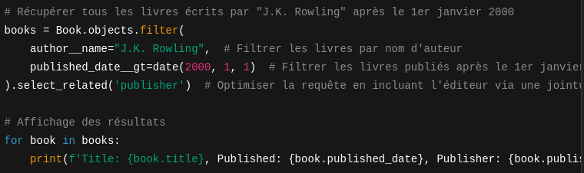
ORM
Requête SQL
ORM Django

Slide 9
03
Exemples

Slide 10



Exemples :

Slide 11
04
Exercices

